Slide 1


ADAPTNOW
“ADAPTation Capacity Strengthening for Highly Affected and Exposed Territories in the Alps NOW”
Geol. Andrea Gandolfo
Direzione Protezione Civile, Comune di Genova

Slide 2









“ADAPTation Capacity Strengthening for Highly Affected and Exposed Territories in the Alps NOW”
Programma Interreg Spazio Alpino 2021-2027
Novembre 2022 - Gennaio 2026 (36+3 mesi)
Mira allo sviluppo di servizi e strumenti di mitigazione del rischio e di adattamento ai Cambiamenti Climatici, verso una più integrata pianificazione del rischio anche attraverso processi partecipativi con stakeholders locali
IRE spa Italia
EURAC Research Italia
iiSBE Italia R&D Italia
Comune di Genova
Riunisce partner di cinque paesi per sostenere le azioni in 7 territori pilota

Slide 3
Genova territorio pilota
Dialogo e tavoli di lavoro con
stakeholders territoriali per
identificazione esigenze e
definizione misure più idonee
Mappe di rischio reale utilizzando le carte di pericolosità per Vento, Mareggiate, Ondate di calore/gelo
Mappe di rischio percepito tramite somministrazione del questionario di percezione dei rischi trattati dal progetto
AGGIORNAMENTO PIANIFICAZIONE DI PROTEZIONE CIVILE COMUNALE

Slide 4
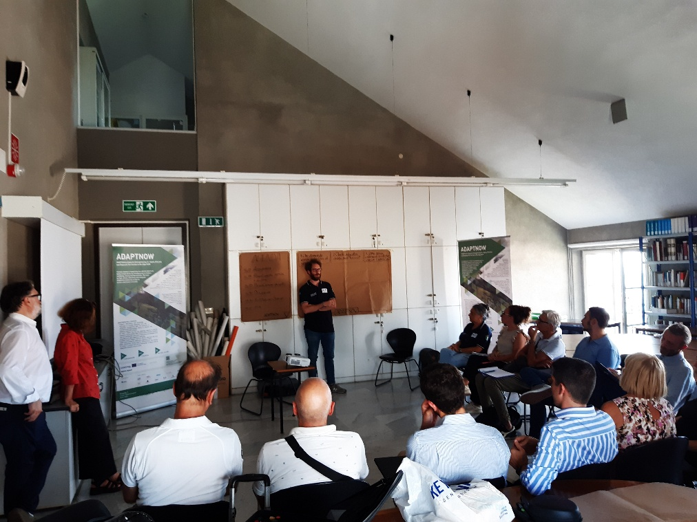
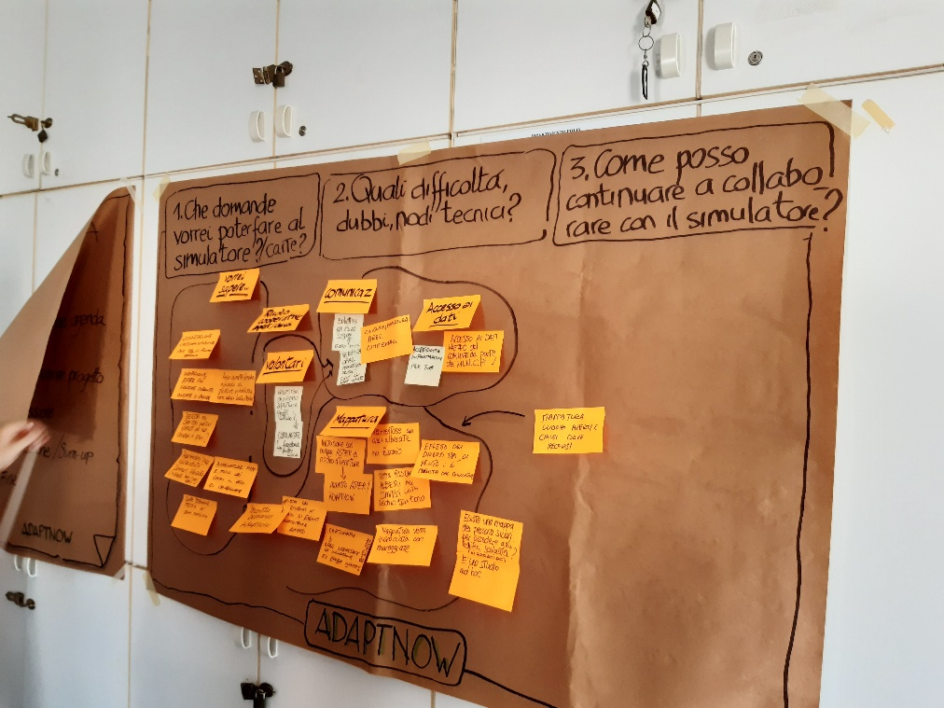
Stakeholders territoriali
Turismo
Infrastrutture
Salute
→ Criticità relative alla gestione dei rischi nei diversi ambiti
→ Esigenze e necessità per futuri sviluppi e misure

Slide 5
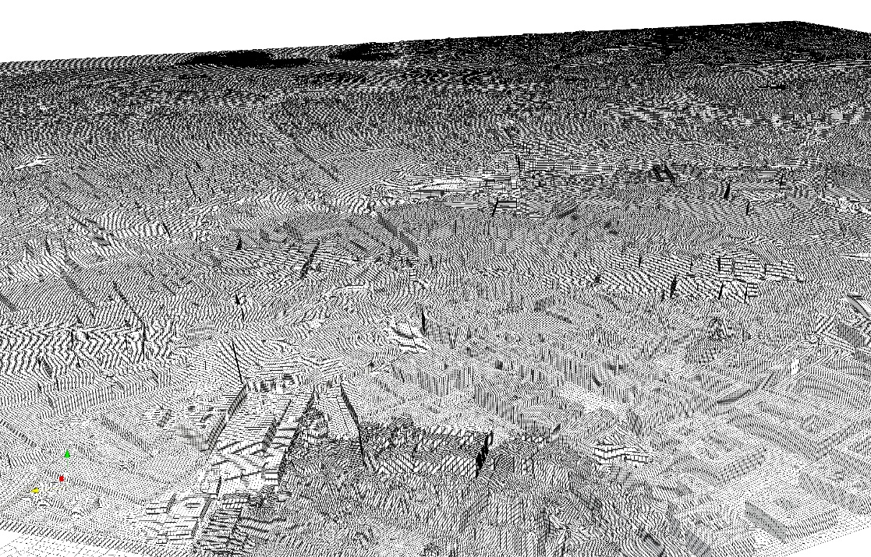
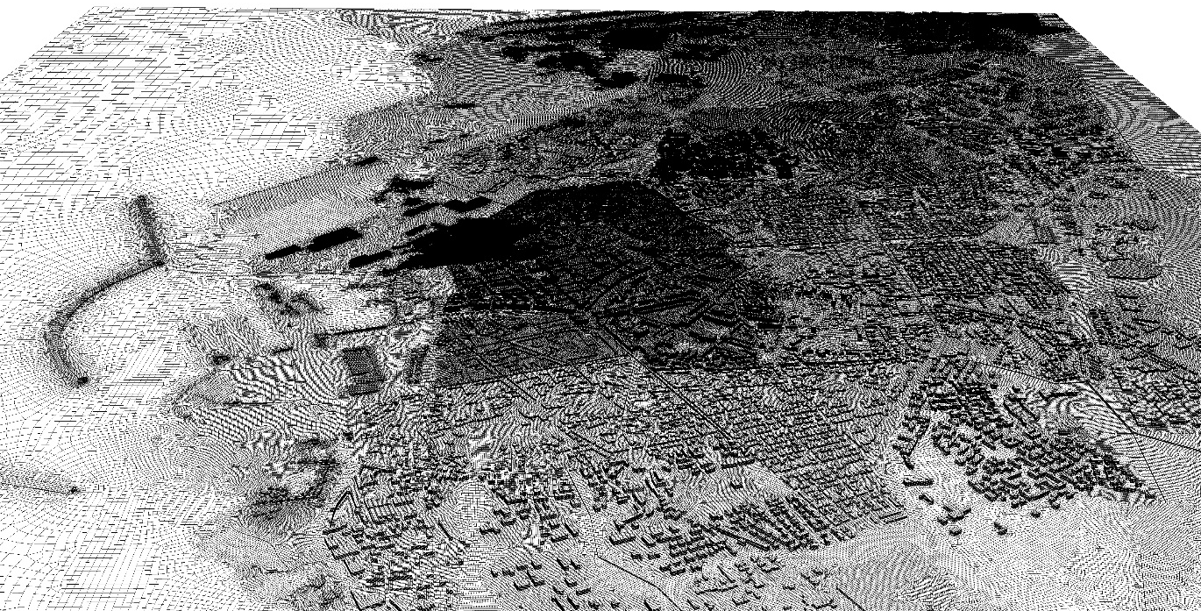
Digital Twin di Genova
Modello digitale (edificato, orografia, batimetria) utilizzato per le simulazioni di mare, temperatura e vento

Slide 6
Rischio mareggiata
Simulazione dello stato del mare
3 tempi di ritorno (1, 50, 100 anni)
3 direzioni di vento (libeccio SW, ostro/mezzogiorno S, scirocco SE)
3 parametri (altezza d’onda significativa SH, massima altezza d’onda MW, periodo d’onda TP)

Slide 7
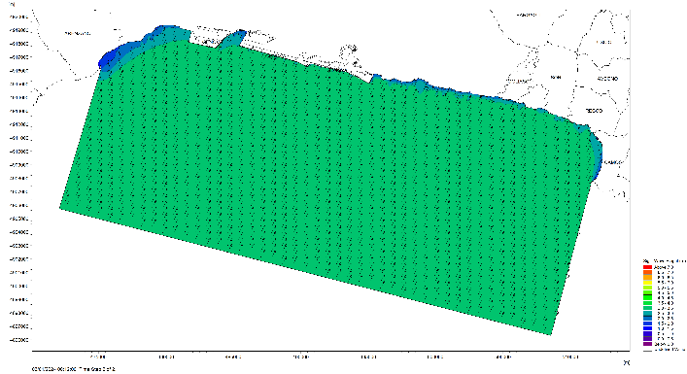
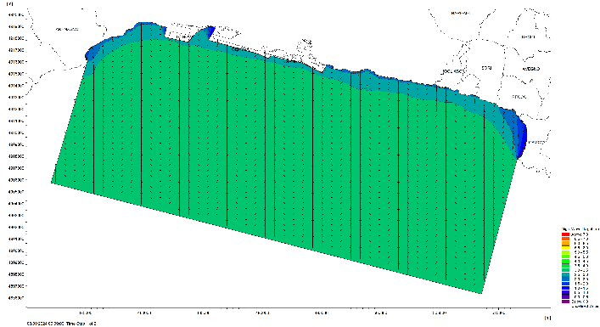
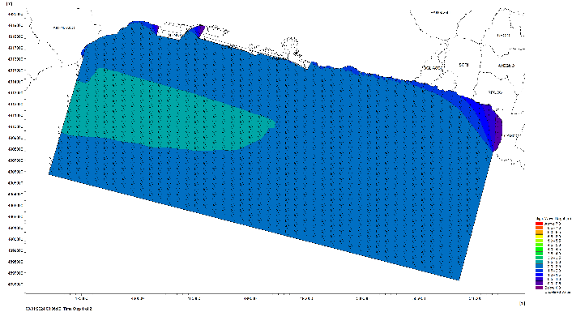
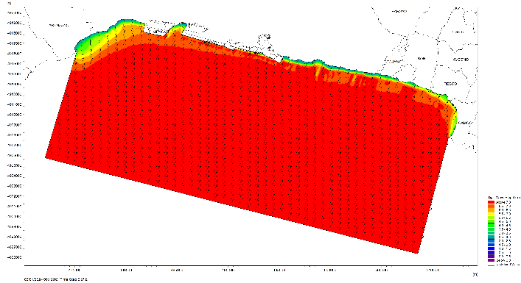
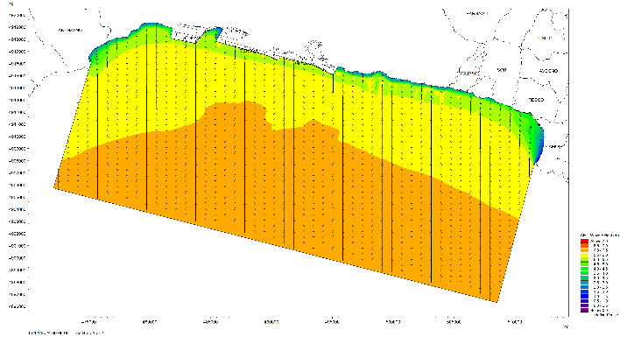
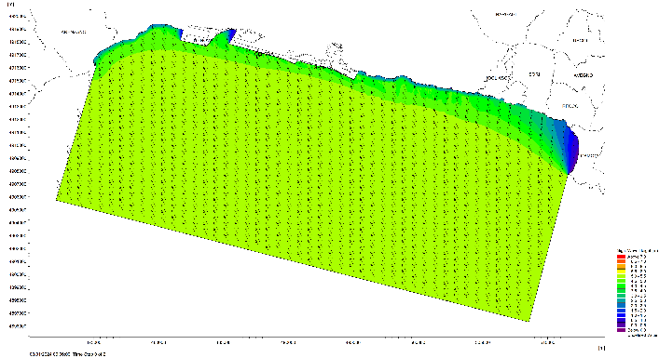
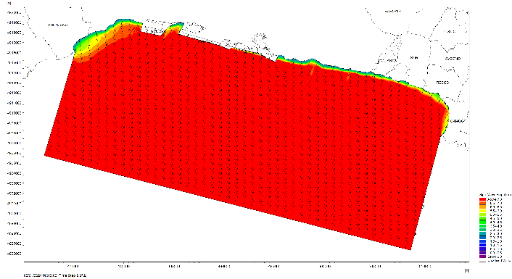
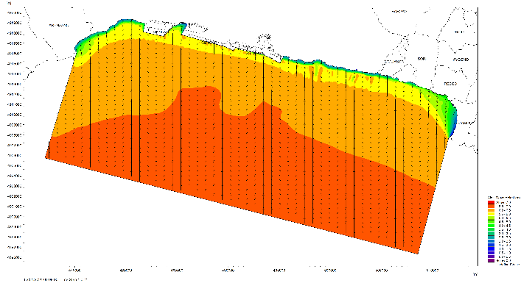
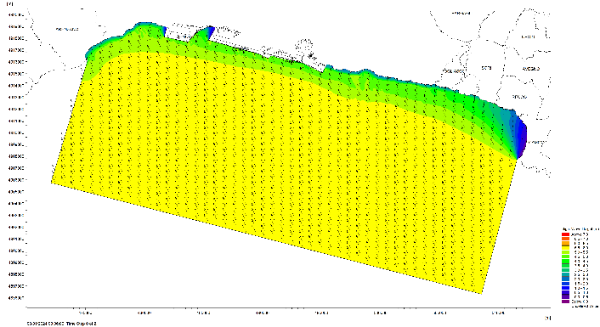
Rischio mareggiata
Altezza d’onda significativa SW
LIBECCIO (SW)
MEZZOGIORNO (S)
SCIROCCO (SE)
1 ANNO
Tempo di ritorno
50 ANNI
100 ANNI
→ Tratti di costa maggiormente esposti alle mareggiate
→ Direzione di maggiore pericolosità per le mareggiate

Slide 8
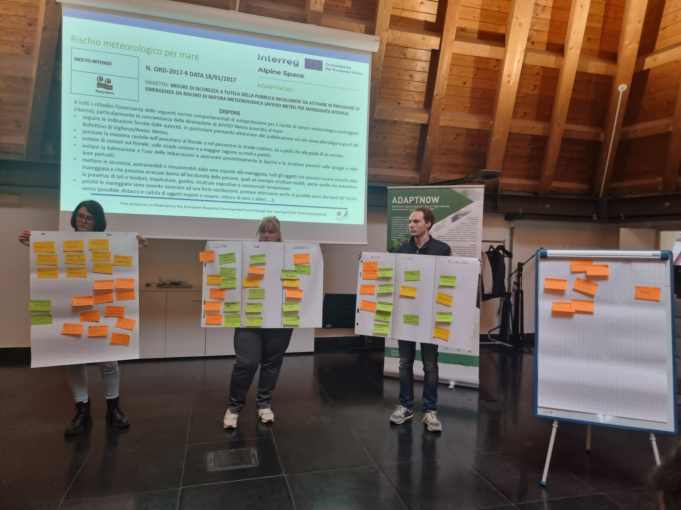
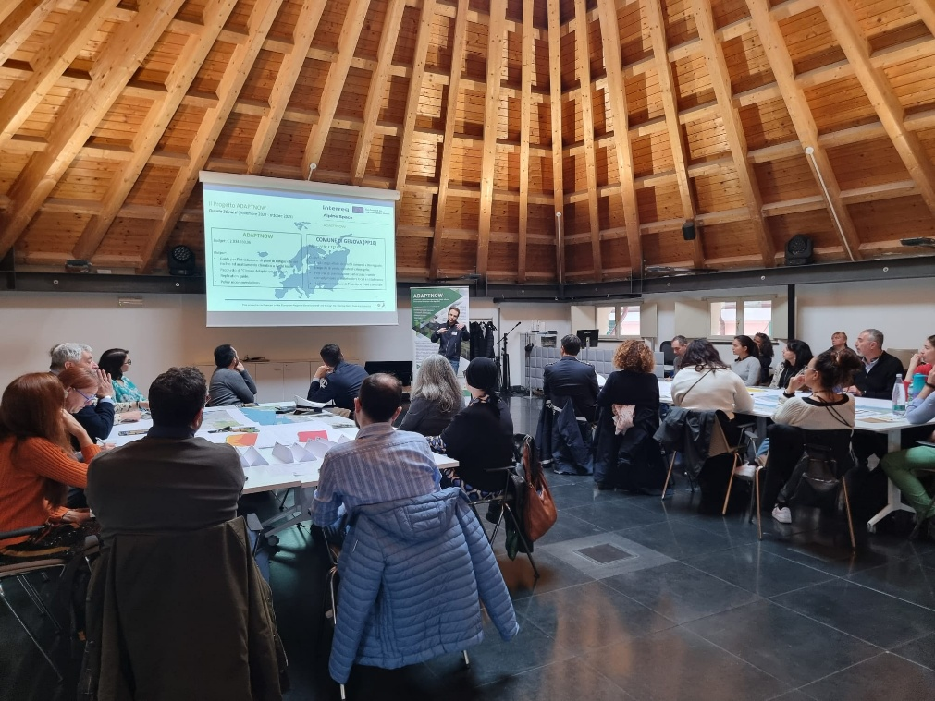
Focus group
rischio costiero
16 aprile 2025
→ Individuazione punti critici costa genovese
→ Proposte di azioni di mitigazione e di adeguamento della pianificazione di PC

Slide 9
Rischio ondata di calore/gelo
Simulazione temperatura massima/minima al suolo
4 tempi di ritorno (5, 50, 100, 200 anni)
Temperatura massima e minima
Interazione tessuto urbano e territorio (effetti locali, amplificazioni, fenomeni climatici urbani)

Slide 10
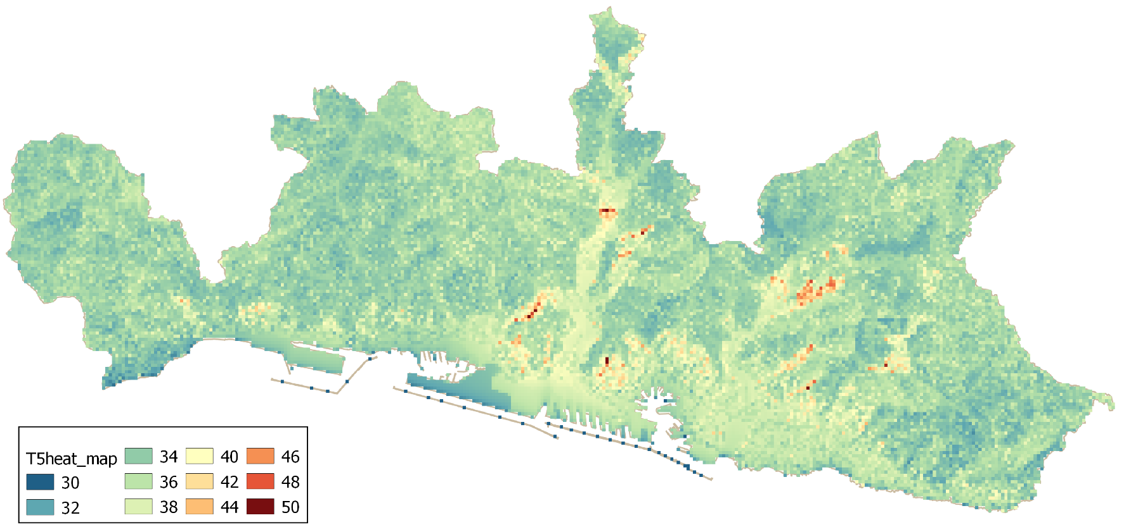
Rischio ondata di calore
Temperatura massima T=5 anni
→ Effetti localizzati di amplificazione della temperatura massima
→ Identificazione isole di calore (aree urbanizzate vallate principali)

Slide 11
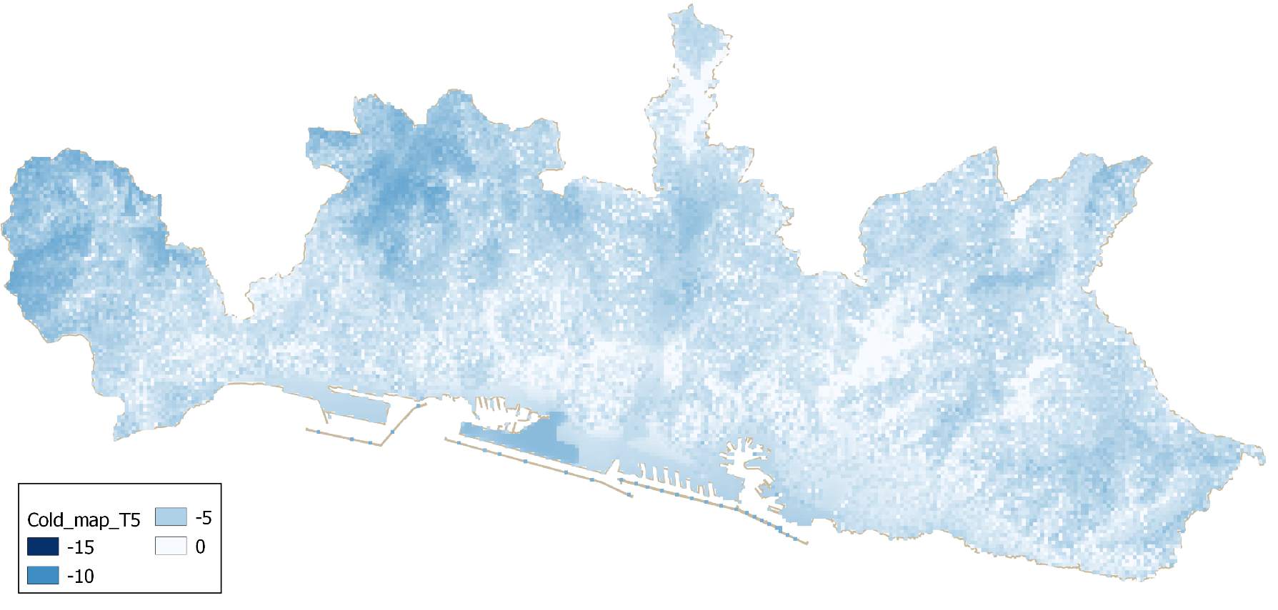
Rischio ondata di gelo
Temperatura minima T=5 anni
→ Effetti localizzati di amplificazione della temperatura minima
→ Identificazione aree soggette a gelate (vallate interne, aree a quote elevate)

Slide 12
Rischio vento
Simulazione vento al suolo
4 tempi di ritorno (5, 50, 100, 200 anni)
12 direzioni di vento simulate (360° con passo 30°)
Velocità massima del vento
Interazione tessuto urbano e territorio (effetti locali, amplificazioni)

Slide 13
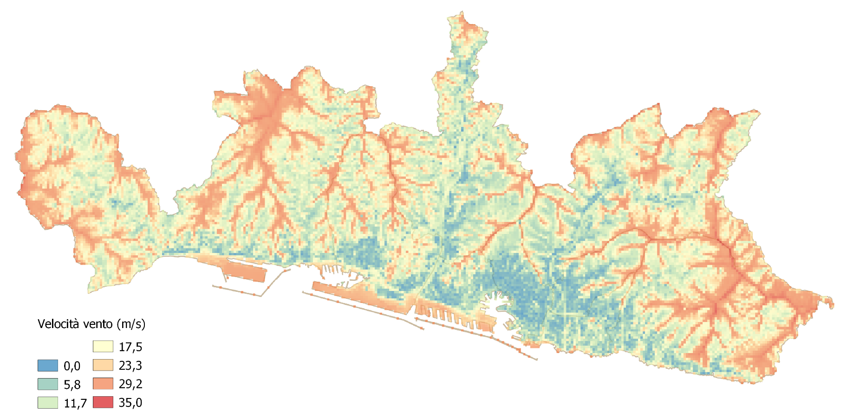
Rischio vento
Velocità del vento T=50 anni
→ Effetti localizzati di amplificazione della velocità del vento
→ Canyon urbani, effetto venturi
→ Aree esposte a velocità del vento maggiori

Slide 14
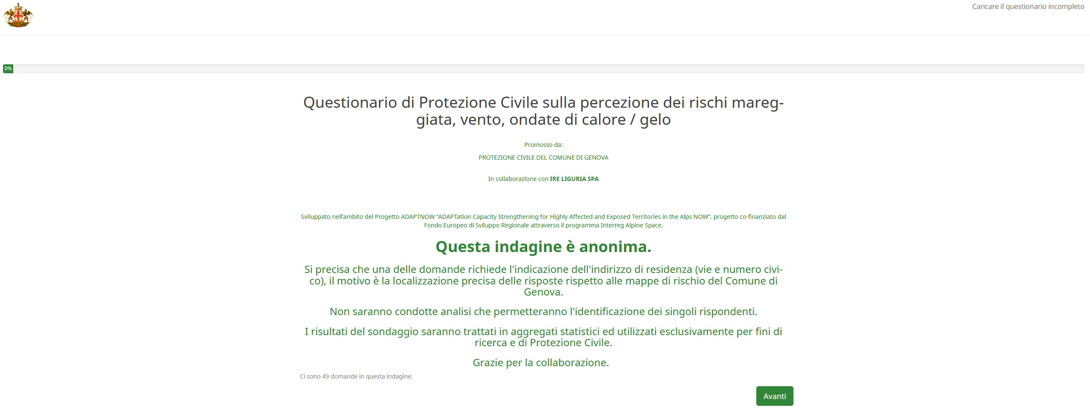
Questionario percezione del rischio
188 risposte
Questionario di Protezione Civile sulla percezione dei rischi mareggiata, vento, ondate di calore / gelo

Slide 15
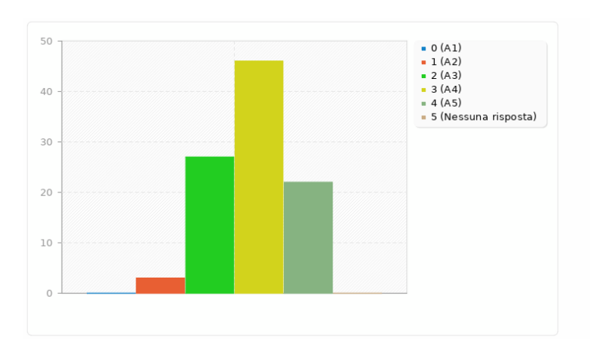
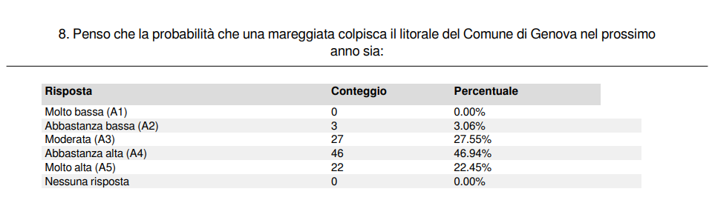
Rischio mareggiata
Circa il 70% di coloro che hanno risposto al questionario hanno una elevate percezone del rischio relativamente alle mareggiate

Slide 16
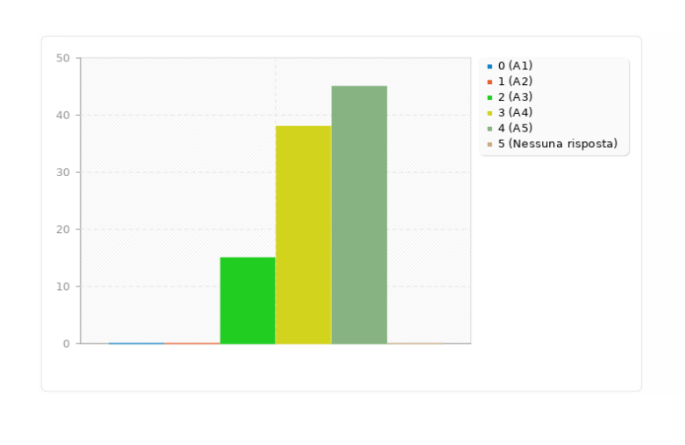
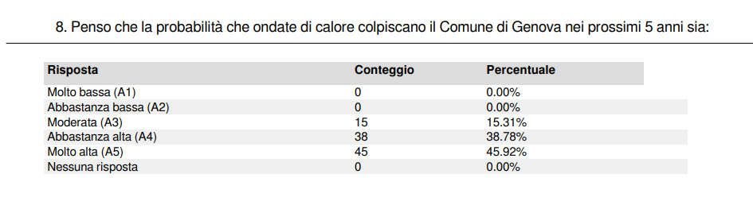
Rischio ondate di calore
Circa l’85% ha una percezione del rischio alta relativamente alle ondate di calore (A4 e A5), di cui il 45% molto alta

Slide 17
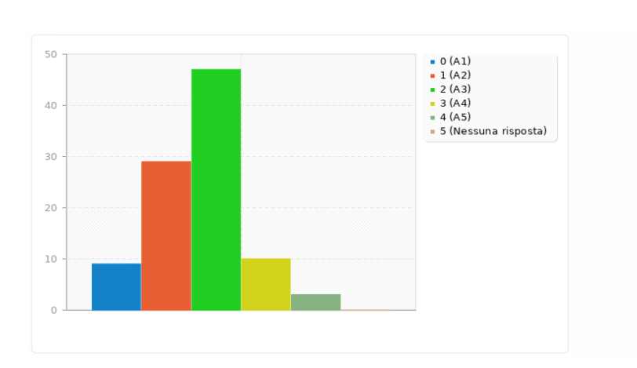
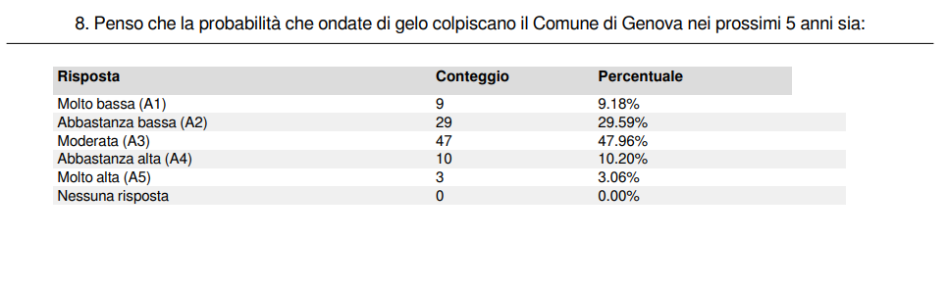
Rischio ondate di gelo
La maggior parte degli intervistati ha una percezione del rischio tra il “moderata” e “abbastanza bassa” relativamente alle ondate di gelo.

Slide 18
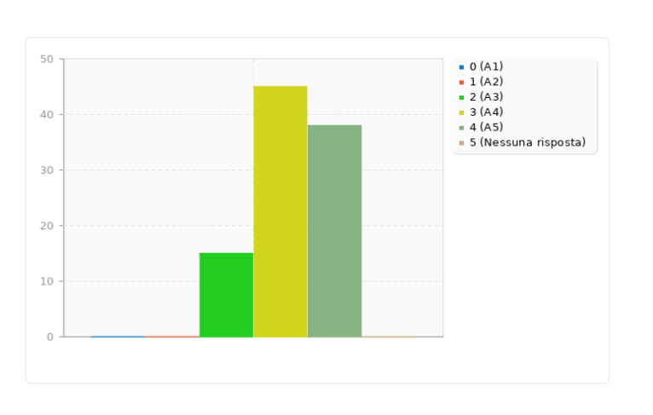
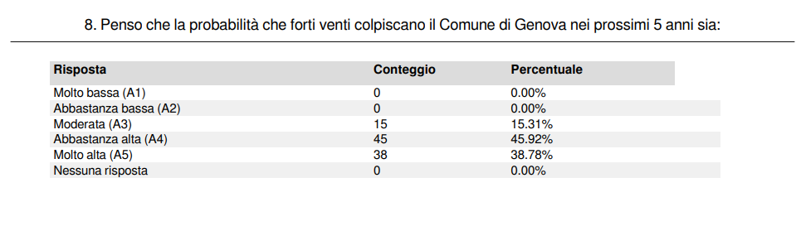
Rischio vento
Circa l’85% di coloro che hanno risposto al questionario hanno una elevate percezione del rischio relativamente al forte vento

Slide 19




Utilizzo dei prodotti di progetto
GEOREFERENZIAZIONE DEI RISULTATI DEL QUESTIONARIO
SOVRAPPOSIZIONE RISULTATI PER OTTENERE MAPPE DI RISCHIO PERCEPITO
POTENZIAMENTO CAMPAGNE DI COMUNICAZIONE NELLE AREE PIÙ IMPATTATE DAI RISCHI
AGGIORNAMENTO PIANO DI PROTEZIONE CIVILE COMUNALE

Slide 20
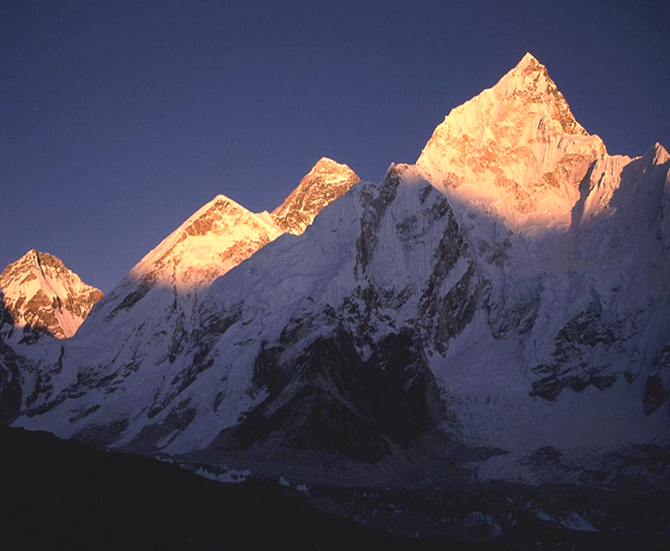
Grazie!

